Slide 1

让事实说话—销售数据分析
资料来源于网络

Slide 2
导读
管理工具名称
基本介绍
管理工具操作介绍
操作要领与经验
案例

Slide 3
管理工具名称
让事实说话——销售数据分析

Slide 4
导读
管理工具名称
基本介绍
管理工具操作介绍
操作要领与经验
案例

Slide 5
基本介绍
基本概念：
  －销售数据分析方法是提供了对客户销售数据进行分析的方法和过程,从而为制订有针对性和便于实施的营销战略奠定良好的基础.
工具用途：
  －在为客户提供营销战略类咨询服务时,通过对历史数据的分析，从产品线设置、价格制订、渠道分布等多角度刨析客户营销体系中可能存在的问题,为制订有针对性和便于实施的营销战略奠定良好的基础.
工具出处
  －该工具为原创

Slide 6
导读
管理工具名称
基本介绍
管理工具操作介绍
操作要领与经验
案例

Slide 7
销售数据分析方法主要步骤—总体流程
1
2
3
4
5
与客户进行沟通,了解基本信息
明确所需的销售数据
数据搜集
数据分析
形成销售数据分析报告
与客户进行沟通,明确数据分析的主要方向和重点,获得客户高层对数据分析的支持和重视.
依据对行业特性的分析提出需要客户提交的销售数据;
对客户的数据进行搜集和整理
依据价格,产品线,渠道等各个方面对客户销售数据进行分析,并形成相关的分析图表
最终形成优化后的KPI

Slide 8
销售数据分析方法主要步骤
1
2
3
4
5
整体销售分析
区域分析
产品线分析
价格体系分析
销售数据总结及建议
销售额/销售量；
季节性分析；
产品结构；
价格体系
  区域分布；
  重点区域分析；
  区域销售异动分析；
  区域—产品分析
产品（系列）结构分布；
产品—区域分析
价格体系构成；
价格-产品分析；
价格-区域分析；

Slide 9
整体销售分析
销售额/销售量
分析近几年的总体销售额、量，与行业标准相比较。从而分析企业的业绩状况并判断企业的业绩变化类型
季节因素
依据行业销售淡旺季规律，与销售数据中的销售行程进行对比，分析淡旺季发展规律；可以为客户提供渠道压货规划及生产运做规划
产品线
  通过总体产品结构分析，了解整体产品结构分布和重点产品表现
价格体系
  通过总体价格结构分析，了解企业的优势价位区间，提供价格结构调整的合理性建议

Slide 10
区域布局分析
区域分布
分析企业的销售区域及各区域的表现，检索重点区域、发现潜在市场,提出客户下阶段区域布局策略
重点区域分析
对重点区域的营销状况予以重点分析，解析该区域的发展走势和结构特点,为未来在重点区域的发展提供借鉴
区域销售异动分析
对增长或者下跌明显的区域予以重点分析，总结经验教训,以期避免潜在的威胁或者抓住机会
  区域—产品分析
将重点区域中的产品结构进行时间上的横向对比，进行多要素复合分析

Slide 11
产品线分析
产品线结构分析
分析产品系列和单产品结构分布，检索重点产品发展趋势及新产品的市场表现
重点产品分析
针对重点产品进行分析，发现存在的问题，提供产品改进意见
产品-区域分析
通过对产品的销售区域分布的分析，区分战略性产品/战术性产品、全国性产品/区域性产品,为产品线的划分和进一步细化提供参考

Slide 12
价格体系分析
价格体系分析
划分出符合实际的价格区间划分标准，寻找主导价位
价格-产品分析
主导价位区间的趋势分析，主导价格区间的产品构成以及发育状况，分析主导价位产品成长空间
价格-区域分析
各区域的价位构成分析，寻找各区域的主导价格以及价格层次的产品线战略分布

Slide 13
导读
管理工具名称
基本介绍
管理工具操作介绍
操作要领与经验
案例

Slide 14
操作要领与经验
对客户提交数据的要求应该符合行业的特性,一般说来应该包括以下内容:销售日期、销售区域、销售地点、经销商、渠道分类、产品系列、产品名称、产品价格、销售额、销售数量
客户提交的数据一般应该为Excel格式或者dbf格式
在分析之前一般应该和客户对一些相关背景进行探讨和沟通,主要有以下几个方面
客户基本信息：包括客户市场状况和重点区域（重点销售区域、重点关注区域）、重点产品（主要销售产品、重点关注产品、产品定位、产品类型、客户对主要产品的评价等），以便在数据分析中抓住重点;
目前发展阶段：了解客户的发展历程，便于在数据分析中对数据反映的发展趋势进行判断；
竞争态势：了解客户的主要竞争产品以及客户与主要竞争产品的竞争势态，便于对数据中反映的市场状况进行判断；
本次数据分析的用途：在数据分析中各项内容全部展开在时间和精力上有很大浪费，提前预知数据分析的用途便于抓住重点方向进行工作;

Slide 15
导读
管理工具名称
基本介绍
管理工具操作介绍
操作要领与经验
案例

Slide 16
销售数据分析案例
案例名称：
项目团队：
主要成果：通过对客户销售数据的分析,揭示客户在营销要素中存在的问题,并为后期的营销战略规划提供了直接的数据支持.

Slide 17
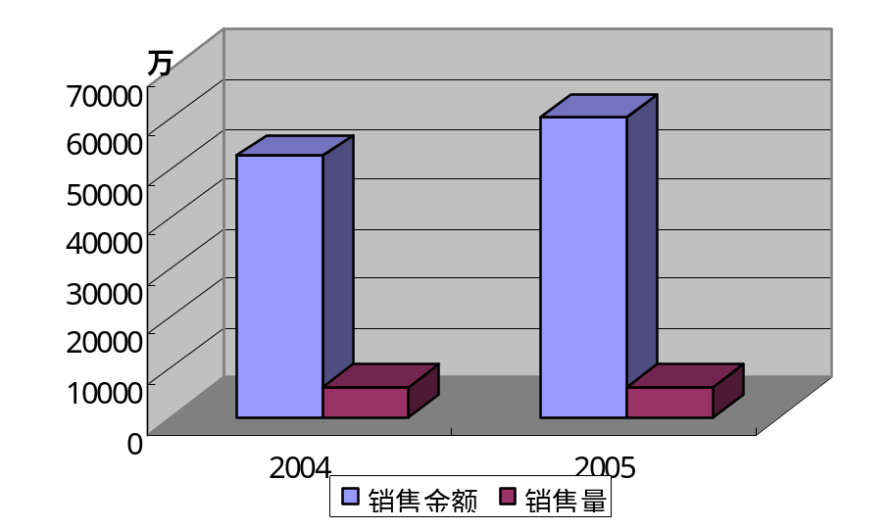
整体销售分析—销售额/销售量
通过对销售额和销售量的增长趋势的把握，可以找出客户增长或下滑的本质；如销售额增长大于销售量增长，说明增长主要来源于产品平均价格价格的提高，它反映了市场平均价格的提高或者是客户产品结构升级,即结构性增长；反之，为容量性增长。

Slide 18
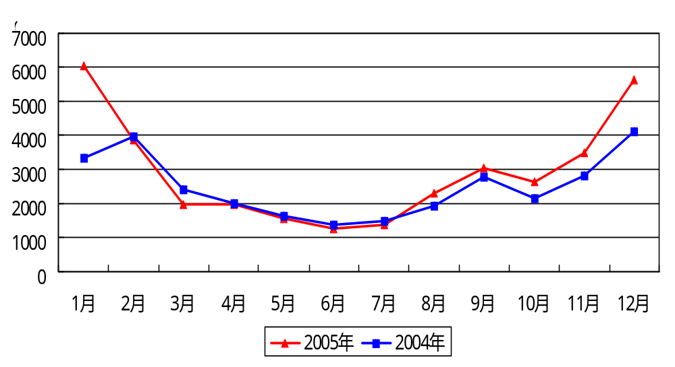
整体销售分析—季节性趋势
很多的消费品行业存在明显的季节性趋势；根据行业规律，为企业提出生产运做及渠道供货的的合理性规划

Slide 19
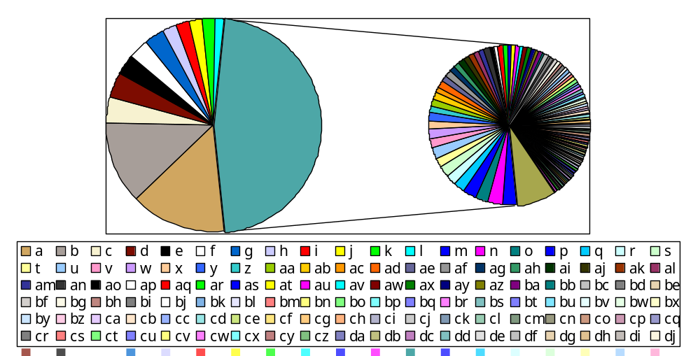
整体销售分析—产品结构
从产品结构看主导产品和产品成长合理性，企业的利润源和销售量是否对应，初步判断企业未来产品规划的调整方向。

Slide 20
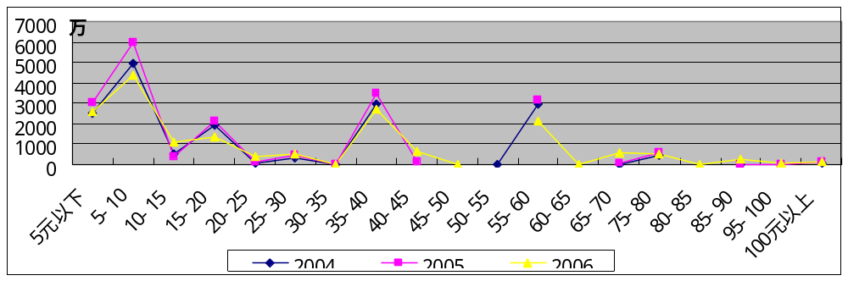
整体销售分析—价格体系
从价格结构看产品分布合理性，也可以判断目前企业现状与企业的战略发展方向是否一致；

Slide 21
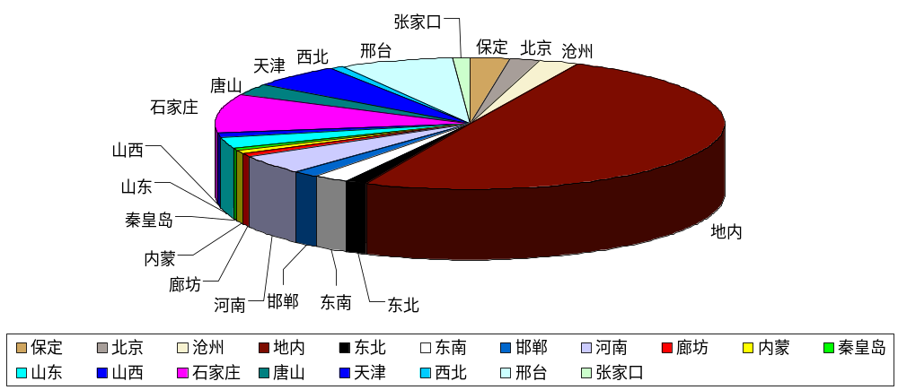
区域分析—区域分布
企业的销售区域分布看企业市场分布的合理性；企业区域布局与整体战略目标的一致性；明确下阶段企业区域布局的规划方向；

Slide 22
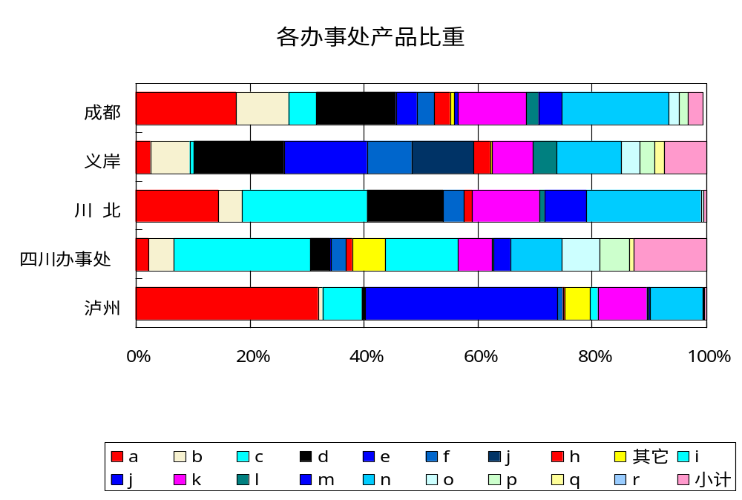
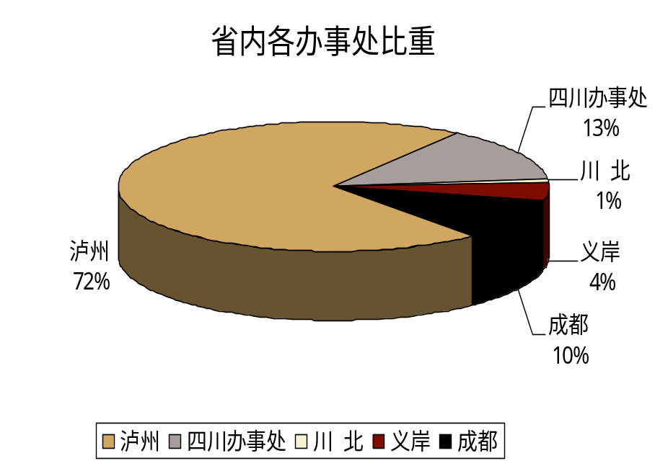
区域分析—重点区域分析
从重点区域的产品比重、区域内市场分布、价格区间分布等元素来看重点市场存在的问题，提升的方向；

Slide 23
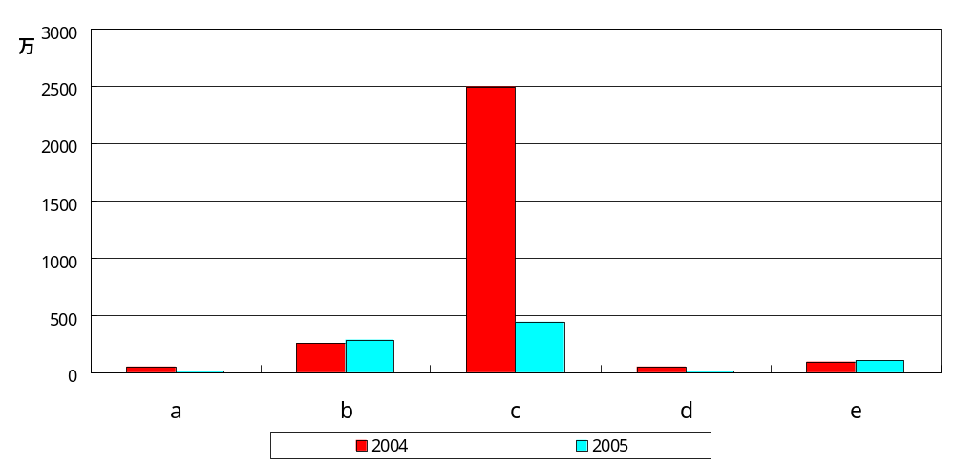
区域分析—区域销售异动分析
通过对数据的分析，发现存在异动的产品或区域；并分析异动发生的原因；

Slide 24
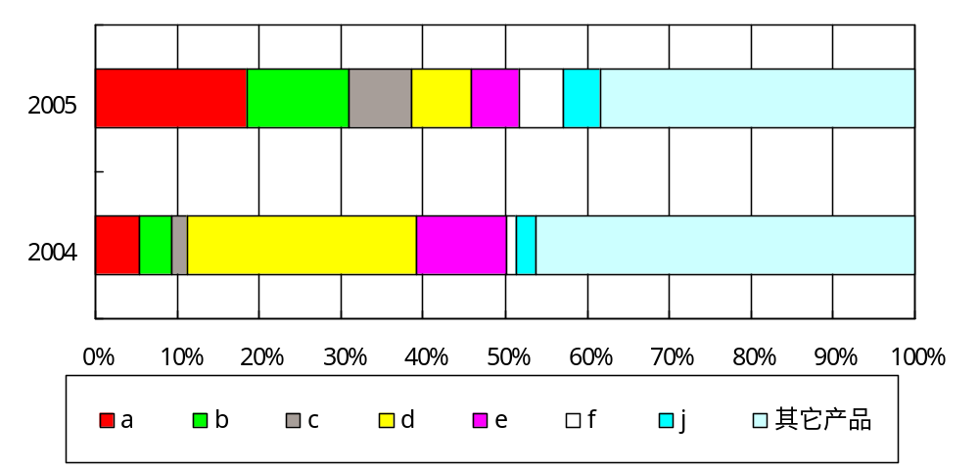
区域分析—区域-产品分析
从区域内的产品动态来看区域内产品的组成变化，即区域的产品适应性，从而发现潜力产品、老化产品等。

Slide 25
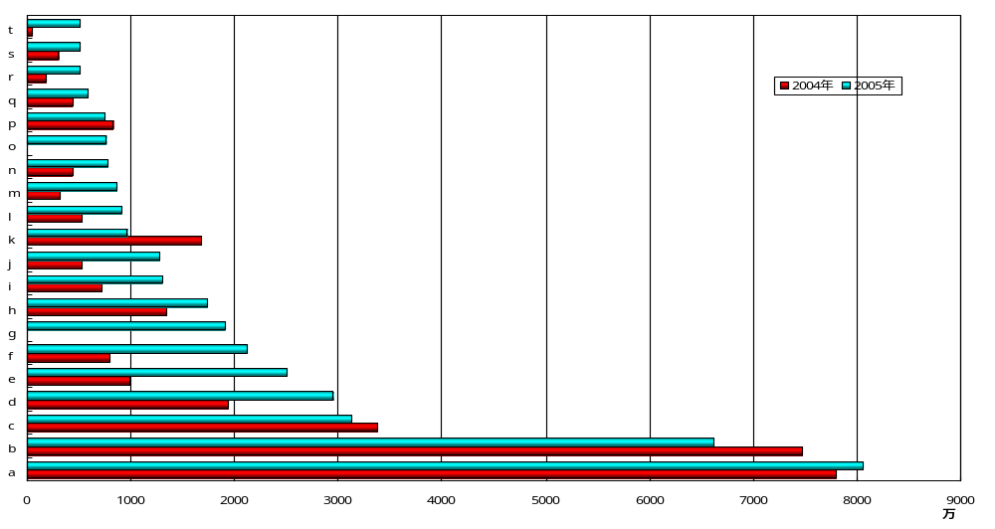
产品线分析—产品线结构分析
通过产品的构成来看企业的产品增长状况，从产品的动态来探寻企业产品的提升方向和企业增长的产品开发方向。

Slide 26
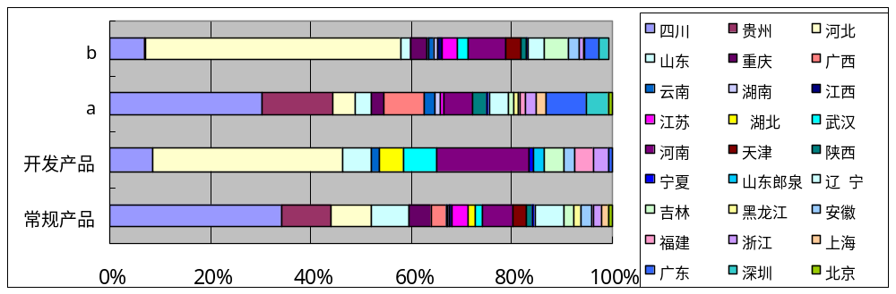
产品线分析—产品-区域分析
通过产品的区域分布分析来看产品的区域适应性和区域的产品特性，从而探寻区域产品的发展方向和产品的区域选择方向。

Slide 27
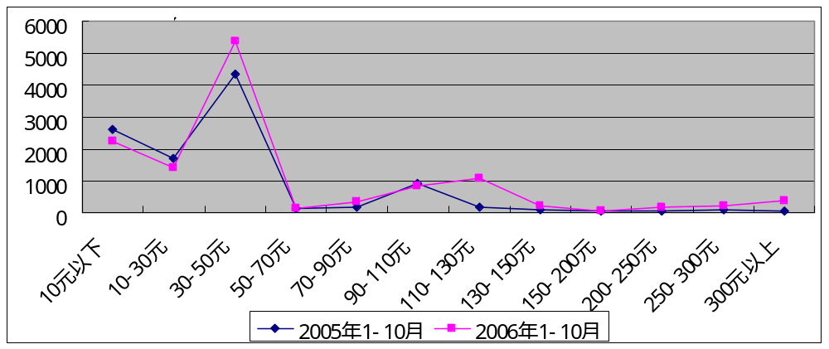
价格体系分析—价格体系构成
从产品的价格构成看客户产品的产品组成和分布合理性。

Slide 28
价格体系分析—价格-产品分析
价格
380元
130元
118元
65元
39元
35元
28元
20元
11元
10元
0元
A系列
B系列
C系列
D系列
全局图
A系列
B系列
C系列
D系列
E系列
F系列
G系列
H系列
I系列
J系列
K系列
L系列
检索重点产品的价格分布，从产品和价格的联合分析看产品的价格区间分布合理性，从中探寻产品的价格和市场开发的成长空间

Slide 29
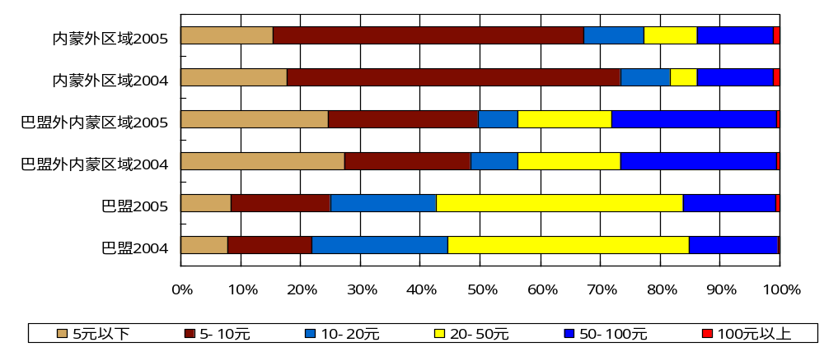
价格体系分析—价格-区域分析
从区域的价格分布来看产品的提升空间，即不同区域的价格构成合理性，从中分析市场提升的空间和方向。

Slide 30
End

